Slide 1
Алгебра және анализ бастамалары
Пәні:
Сынып:
11
Тоқсан:
I
Ұстаздың аты-жөні:

Slide 2

Интегралдау тәсілдері
Бүгінгі сабақта:
айнымалыны алмастыру
әдісімен анықталмаған
интегралды есептеуді үйренесіздер

Slide 3
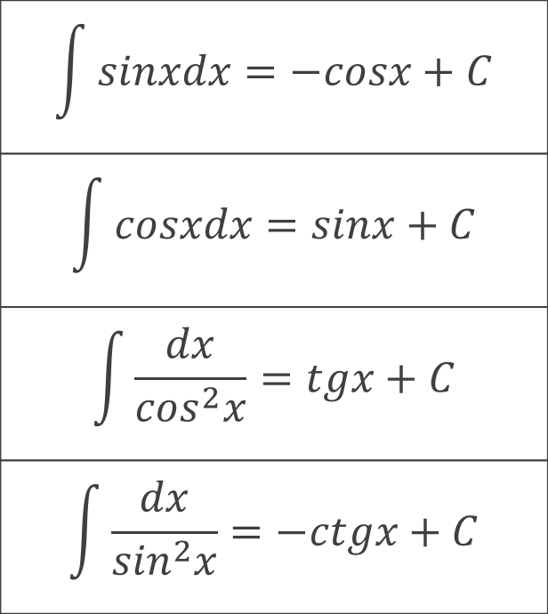
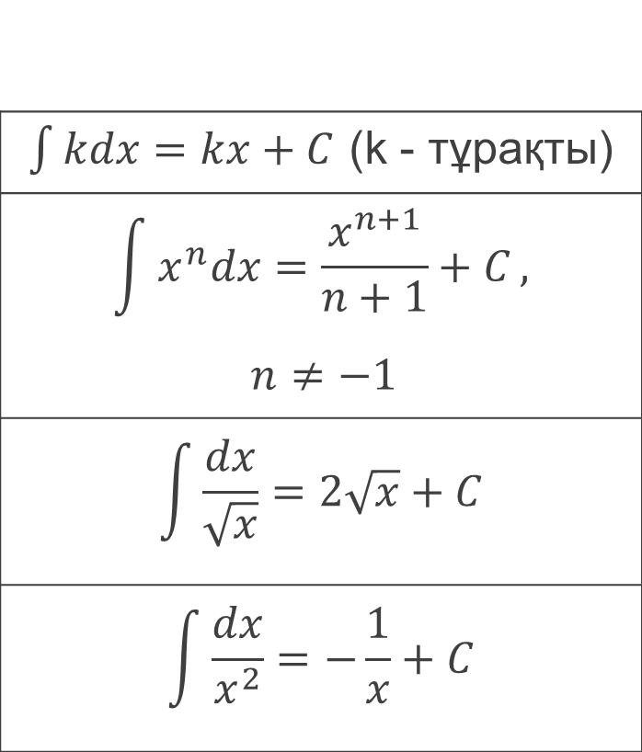
Анықталмаған интегралдар формуласы
$\int{kdx=kx+C}$ (k - тұрақты)
$$\int{x^{n}dx=\frac{x^{n+1}}{n+1}+C}, n≠−1$$
$$\int{\frac{dx}{\sqrt{x}}=2\sqrt{x}+C}$$
$$\int{\frac{dx}{x^{2}}}=−\frac{1}{x}+C$$
$$\int{sinxdx}=−cosx+C$$
$$\int{cosxdx}=sinx+C$$
$$\int{\frac{dx}{\cos^{2}x}}=tgx+C$$
$$\int{\frac{dx}{\sin^{2}x}}=−ctgx+C$$

Slide 4
Айнымалыны алмастыру әдісі
Интеграл астындағы өрнек тәуелсіз айнымалы және
осы айнымалыға байланысты көпмүшенің көбейтіндісіне тең болған жағдайда;
осы айнымалыға байланысты тригонометриялық функцияның көбейтіндісіне тең болған жағдайда;
осы айнымалыға байланысты дәрежелік функцияның немесе түбірдің көбейтіндісіне тең болған жағдайда анықталмаған интеграл айнымалыны алмастыру әдісі арқылы табылады.

Slide 5
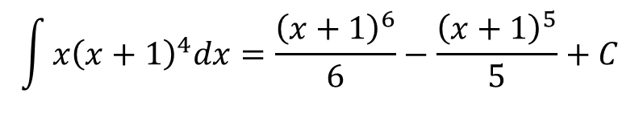

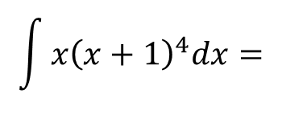
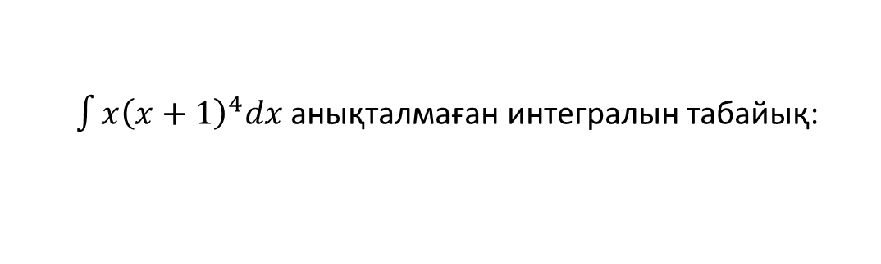

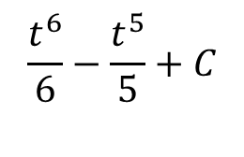
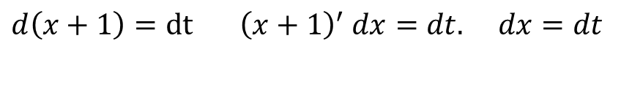
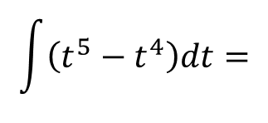
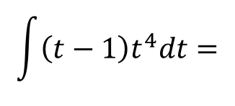
Айнымалыны алмастыру әдісі
$\int{x{\left(x+1\right)}^{4}dx}$ анықталмаған интегралын табайық:
Шешуі:
$x+1=t$ айнымалысын енгіземіз
$x+1=t$ екі жағын дифференциалдаймыз
$d\left(x+1\right)=dt$ ${ \left(x+1\right)}^{′}$ $dx=dt.$ $dx=dt$
$x+1=t$ теңдігінен $x=t−1$
$$\int{x{\left(x+1\right)}^{4}dx}=$$
$$\int{\left(t−1\right)t^{4}dt}=$$
$$\int{\left(t^{5}−t^{4}\right)dt}=$$
$$\frac{t^{6}}{6}−\frac{t^{5}}{5}+C$$
$$\int{x{\left(x+1\right)}^{4}dx}=\frac{{\left(x+1\right)}^{6}}{6}−\frac{{\left(x+1\right)}^{5}}{5}+C$$

Slide 6
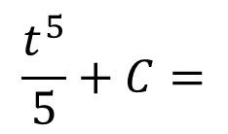

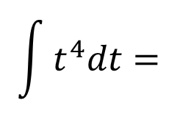
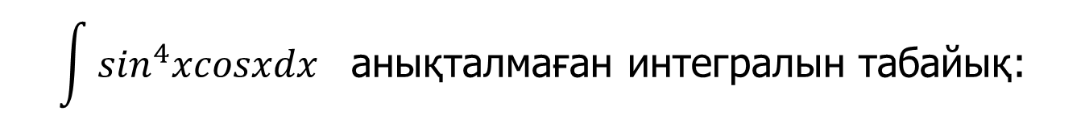
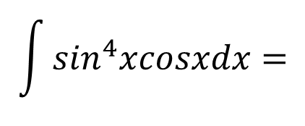



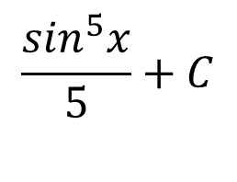
Айнымалыны алмастыру әдісі
$$\int{\sin^{4}xcosxdx} \text{анықталмаған интегралын табайық}\text{:}$$
Шешуі:
$$sinx=t$$
$$dsinx=dt$$
$${\left(sinx\right)}^{′}dx=dt$$
$$cosxdx=dt$$
$$\int{\sin^{4}xcosxdx}=$$
$$\int{t^{4}dt}=$$
$$\frac{t^{5}}{5}+C=$$
$$\frac{\sin^{5}x}{5}+C$$

Slide 7

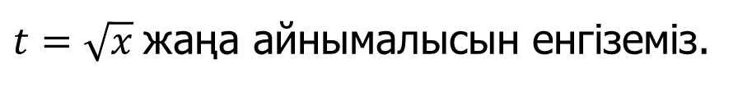
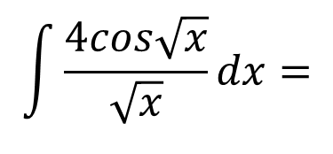
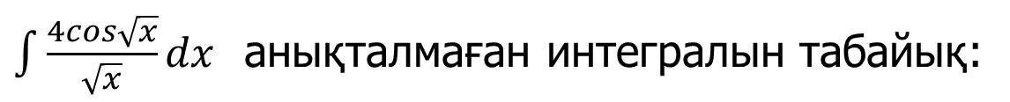



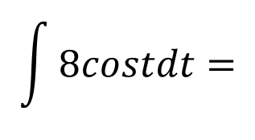

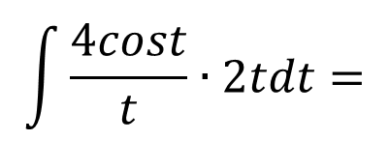
Тапсырма
$\int{\frac{4cos\sqrt{x}}{\sqrt{x}}}dx$ $\text{анықталмаған интегралын табайық}$:
Шешуі:
$t=\sqrt{x}$ жаңа айнымалысын енгіземіз.
$$t^{2}=x$$
$$dt^{2}=dx$$
$$2tdt=dx$$
$$\int{\frac{4cos\sqrt{x}}{\sqrt{x}}}dx=$$
$$\int{\frac{4cost}{t}∙2tdt}=$$
$$\int{8costdt}=$$
$$8sint+C=$$
$$8sin\sqrt{x}+C$$

Slide 8
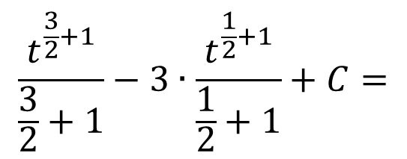
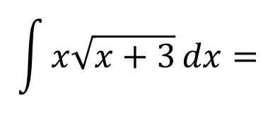
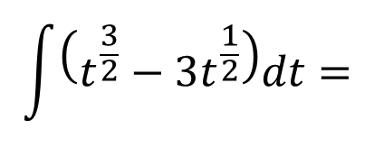
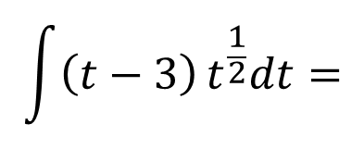

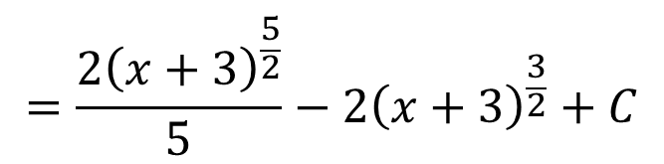
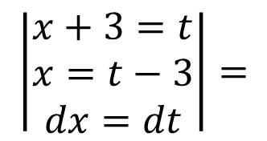
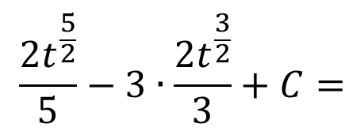
Тапсырма
$\int{x\sqrt{x+3}}dx$ $\text{анықталмаған интегралын табайық}$:
Шешуі:
$$\int{x\sqrt{x+3}}dx=$$
$$\left|\begin{aligned}x+3=t \\ x=t−3 \\ dx=dt\end{aligned}\right|=$$
$$\int{\left(t−3\right)\sqrt{t}}dt=$$
$$\int{\left(t−3\right)}t^{\frac{1}{2}}dt=$$
$$\frac{t^{\frac{3}{2}+1}}{\frac{3}{2}+1}−3∙\frac{t^{\frac{1}{2}+1}}{\frac{1}{2}+1}+C=$$
$$\frac{2t^{\frac{5}{2}}}{5}−3∙\frac{2t^{\frac{3}{2}}}{3}+C=$$
$$\int{\left(t^{\frac{3}{2}}−3t^{\frac{1}{2}}\right)dt}=$$
$$=\frac{2{\left(x+3\right)}^{\frac{5}{2}}}{5}−2{\left(x+3\right)}^{\frac{3}{2}}+C$$

Slide 9

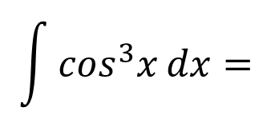

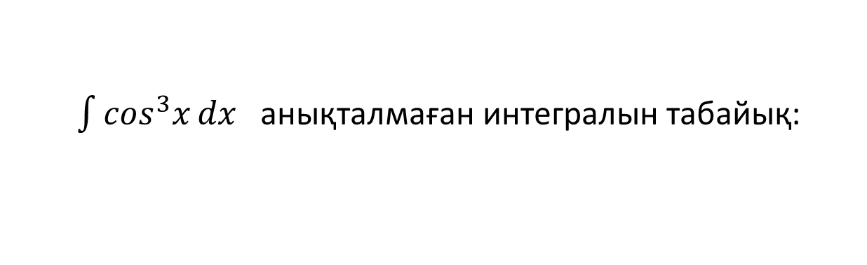
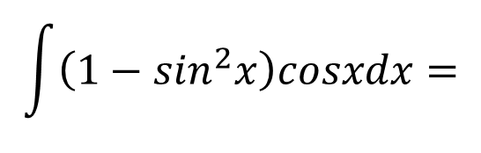
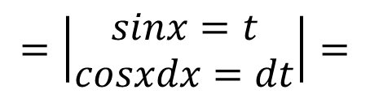
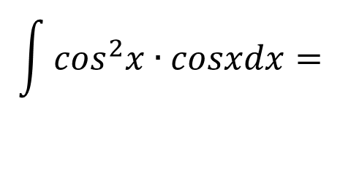
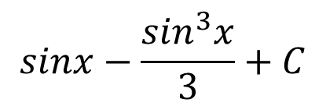
Тапсырма
$\int{\cos^{3}x}dx$ $\text{анықталмаған интегралын табайық}$:
$$\int{\cos^{3}x}dx=$$
$$\int{\cos^{2}x}∙cosxdx=$$
$$\int{\left(1−\sin^{2}x\right)cosxdx}=$$
Шешуі:
$$\int{\left(1−t^{2}\right)dt}=$$
$$t−\frac{t^{3}}{3}+C=$$
$$sinx−\frac{\sin^{3}x}{3}+C$$
$$=\left|\begin{aligned}sinx=t \\ cosxdx=dt\end{aligned}\right|=$$

Slide 10
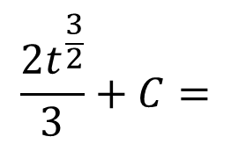
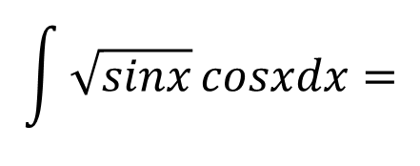
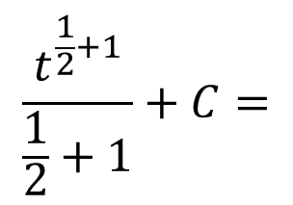
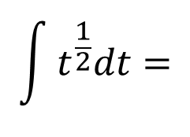
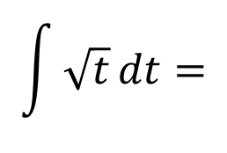
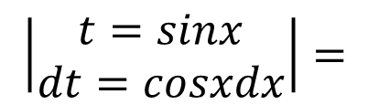
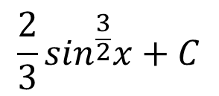
Тапсырма
$\int{\sqrt{sinx}}cosxdx$ $\text{анықталмаған интегралын табайық}$:
$$\int{\sqrt{sinx}}cosxdx=$$
$$\int{\sqrt{t}}dt=$$
$$\left|\begin{aligned}t=sinx \\ dt=cosxdx\end{aligned}\right|=$$
Шешуі:
$$\frac{t^{\frac{1}{2}+1}}{\frac{1}{2}+1}+C=$$
$$\frac{2t^{\frac{3}{2}}}{3}+C=$$
$$\int{t^{\frac{1}{2}}dt}=$$
$$\frac{2}{3}\sin^{\frac{3}{2}}x+C$$

Slide 11
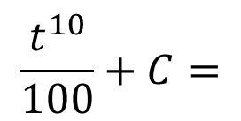
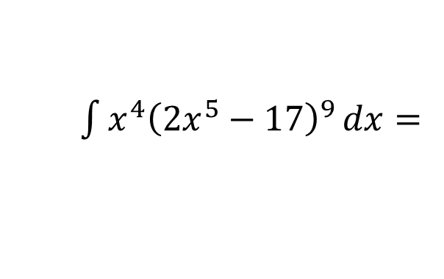
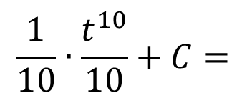
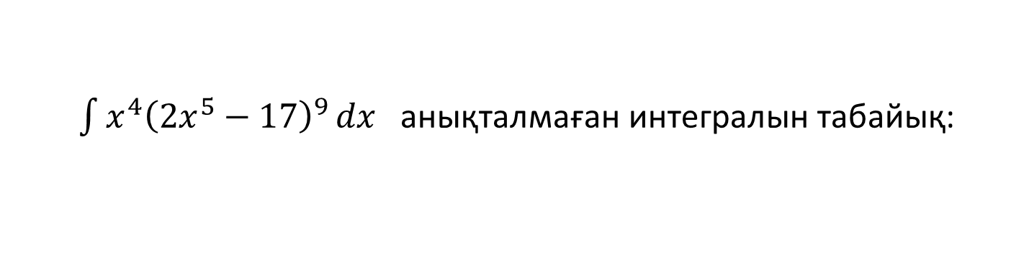
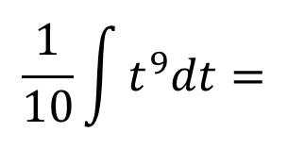
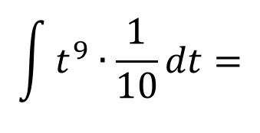
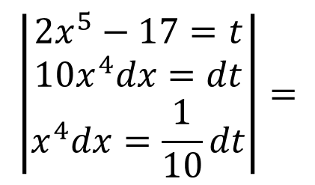

Тапсырма
$\int{x^{4}{\left(2x^{5}−17\right)}^{9}}dx$ $\text{анықталмаған интегралын табайық}$:
$$\left|\begin{aligned}2x^{5}−17=t \\ 10x^{4}dx=dt \\ x^{4}dx=\frac{1}{10}dt\end{aligned}\right|=$$
$$\int{t^{9}∙\frac{1}{10}dt}=$$
Шешуі:
$\int{x^{4}{\left(2x^{5}−17\right)}^{9}}dx=$
$$\frac{1}{10}\int{t^{9}dt}=$$
$$\frac{1}{10}∙\frac{t^{10}}{10}+C=$$
$$\frac{t^{10}}{100}+C=$$
$$\frac{{\left(2x^{5}−17\right)}^{10}}{100}+C$$

Slide 12







Тапсырма
$\int{\frac{sinxdx}{\sqrt{1+2cosx}}}$ $\text{анықталмаған интегралын табайық}$:
$$\left|\begin{aligned}1+2cosx=t \\ −2sinxdx=dt \\ sinxdx=−\frac{1}{2}dt\end{aligned}\right|=$$
Шешуі:
$$\int{\frac{sinxdx}{\sqrt{1+2cosx}}}=$$
$$−\frac{1}{2}\int{\frac{dt}{\sqrt{t}}}=$$
$$−\frac{1}{2}∙2\sqrt{t}+C=$$
$$−\sqrt{1+2cosx}+C$$
$$−\sqrt{t}+C=$$

Slide 13

Қорытынды:
айнымалыны алмастыру
әдісімен анықталмаған
интегралды есептеуді үйрендіңіздер

